Slide 1
Katedra kybernetiky a biomedicínského inženýrství, FEI, VSB-TUO
Průmyslová robotika II

Slide 2
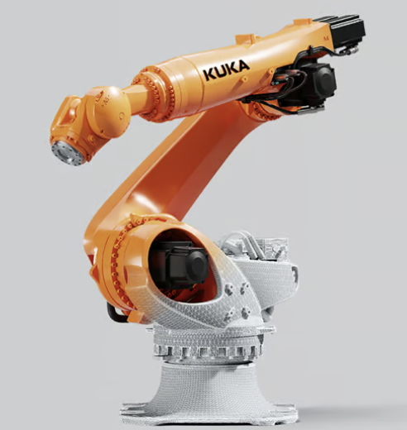
Programování průmyslových robotů
Text
Text
Text

Slide 3
Programování průmyslových robotů
Děkuji za pozornost

